Slide 1






Самарский университет государственного управления
"Международный институт рынка"
День открытых дверей

Slide 2


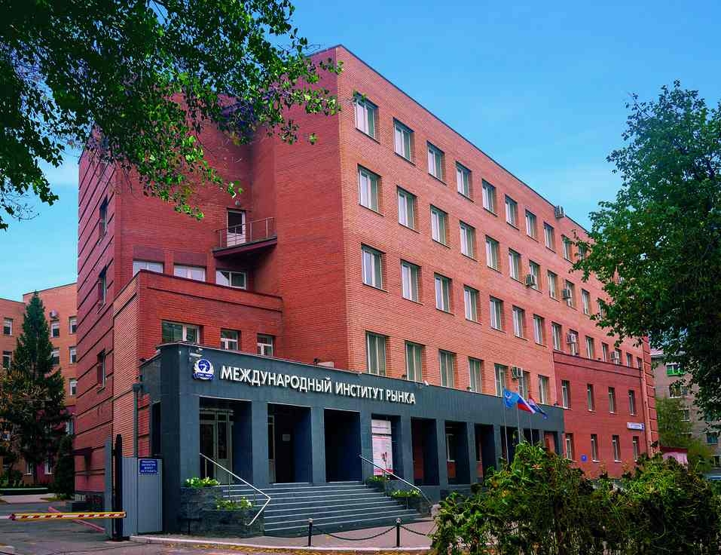

Молодежь. Интеллект. Развитие
1994
2026
Университет "МИР" — это
4 уровня
образования
Дополнительное образование
Карьерные
возможности
СПО
Бакалавриат Магистратура Аспирантура
Профессиональная переподготовка и второе образование
Трудоустройство и профессиональный рост

Slide 3



Институт экономики и права
Бакалавриат
Государственное и муниципальное управление
Юриспруденция
очная очно-заочная
заочная
очно-заочная
Прикладная информатика
очная очно-заочная
Землеустройство и кадастры
очно-заочная заочная
Менеджмент
Экономика
очная
очно-заочная
очно-заочная

Slide 4

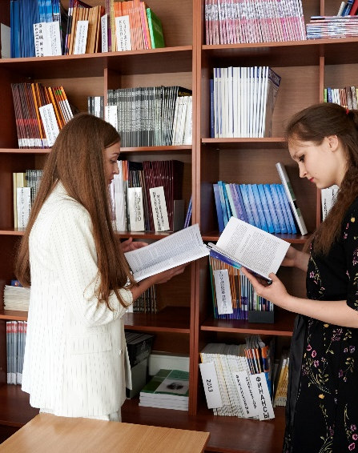

Факультет лингвистики
Бакалавриат
ЛИНГВИСТИКА Перевод и межкультурная коммуникация
Английский, Китайский, Немецкий
ПОСТУПЛЕНИЕ по ЕГЭ и после СПО
Русский язык Иностранный язык Литература/История

Slide 5
Факультет лингвистики
Бакалавриат
Интеллектуальные системы
в гуманитарной сфере
Программирование + Английский, Немецкий
ПОСТУПЛЕНИЕ по ЕГЭ и после СПО
Русский язык Математика Иностранный язык/информатика Литература/История

Slide 6

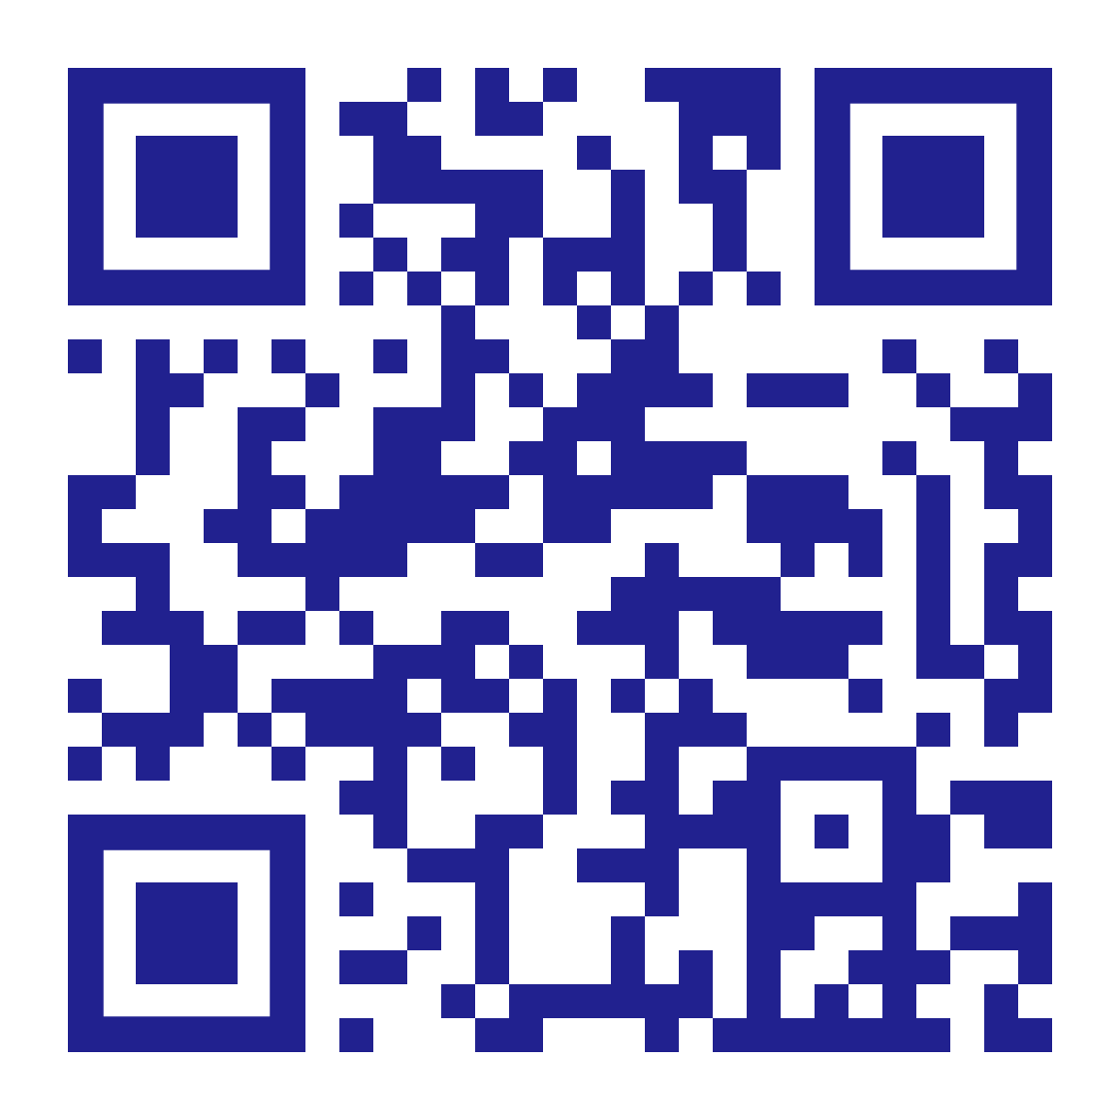
Требования к поступлению
После 11 класса и
НЕПРОФИЛЬНОГО СПО
После
ПРОФИЛЬНОГО СПО
ТОЛЬКО ПО ЕГЭ
ВИ ВУЗА
Следи за всеми изменениями на сайте вуза

Slide 7

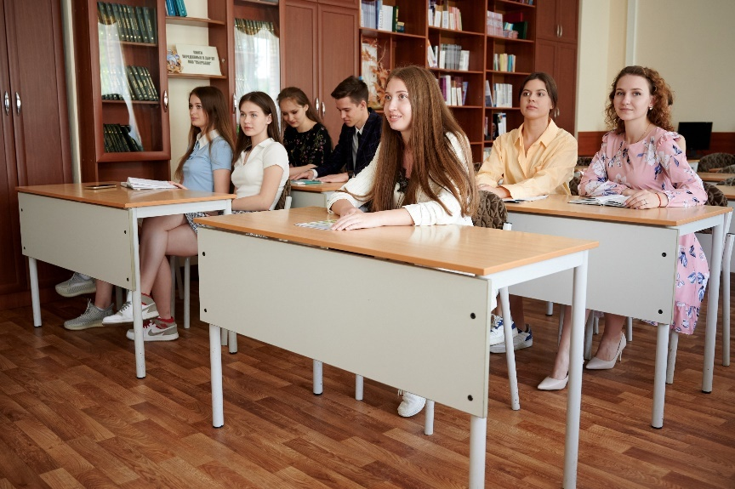

Факультет среднего профессионального образования
Программы на базе 9 и 11 классов
Банковское дело
Интеграция решений с применением
технологий искусственного интеллекта
Специалист банковского дела
Специалист по работе с искусственным
интеллектом
Торговое дело
Разработка и управление
программным обеспечением
Специалист торгового дела
Программист
Юриспруденция
Землеустройство
Бюджетные
места
Юрист
Специалист по землеустройству
Правоохранительная деятельность*
Техническая эксплуатация и сопро-
вождение информационных систем
Юрист
Специалист по технической эксплуатации и
сопровождению ИС
*Средний балл аттестата + ВИ по физкультуре

Slide 8





Преимущества обучения в МИР
БЮДЖЕТНЫЕ МЕСТА
Качественное образование
Практико-ориентированные преподаватели
Гарантированное трудоустройство
Центр планирования карьеры и трудоустройства
Поддержка студентов
Совет кураторов - наставничество
Гибкая система оплаты
шшшшшшшшшшшшшшшшшшшшшшшшшшшшшшшшшшшшшшшшшшшшшшш
Лучше учишься, меньше платишь

Slide 9

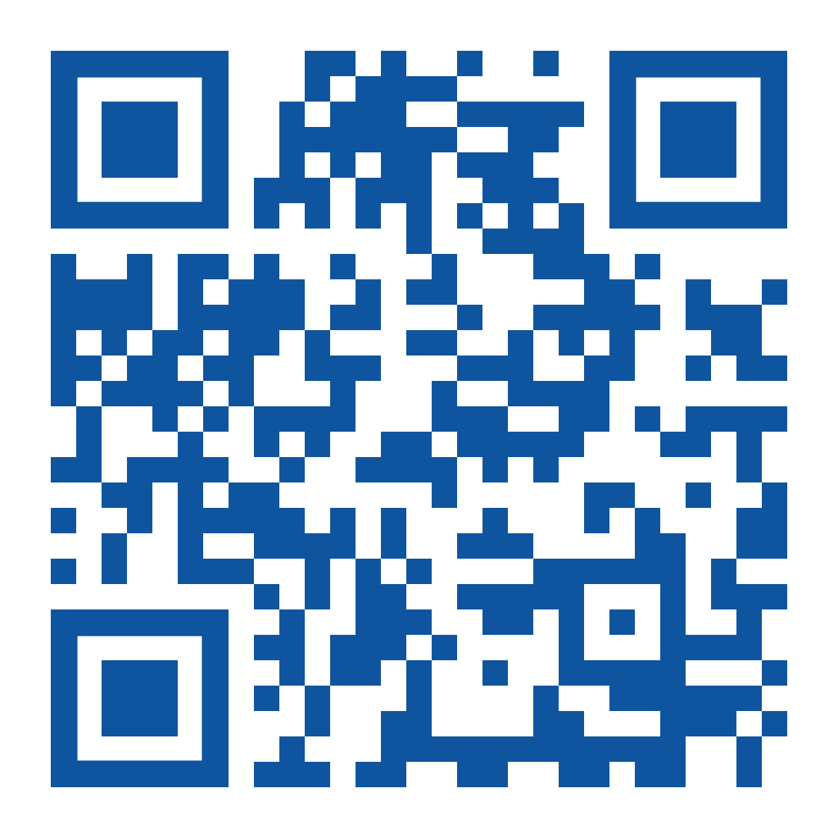

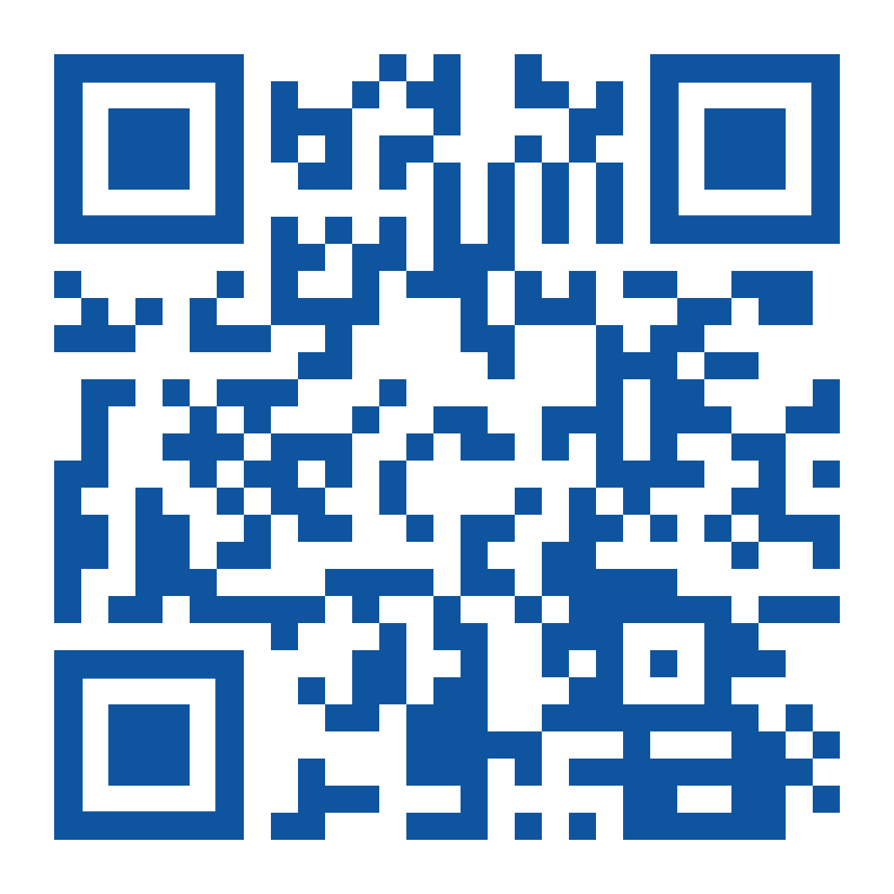

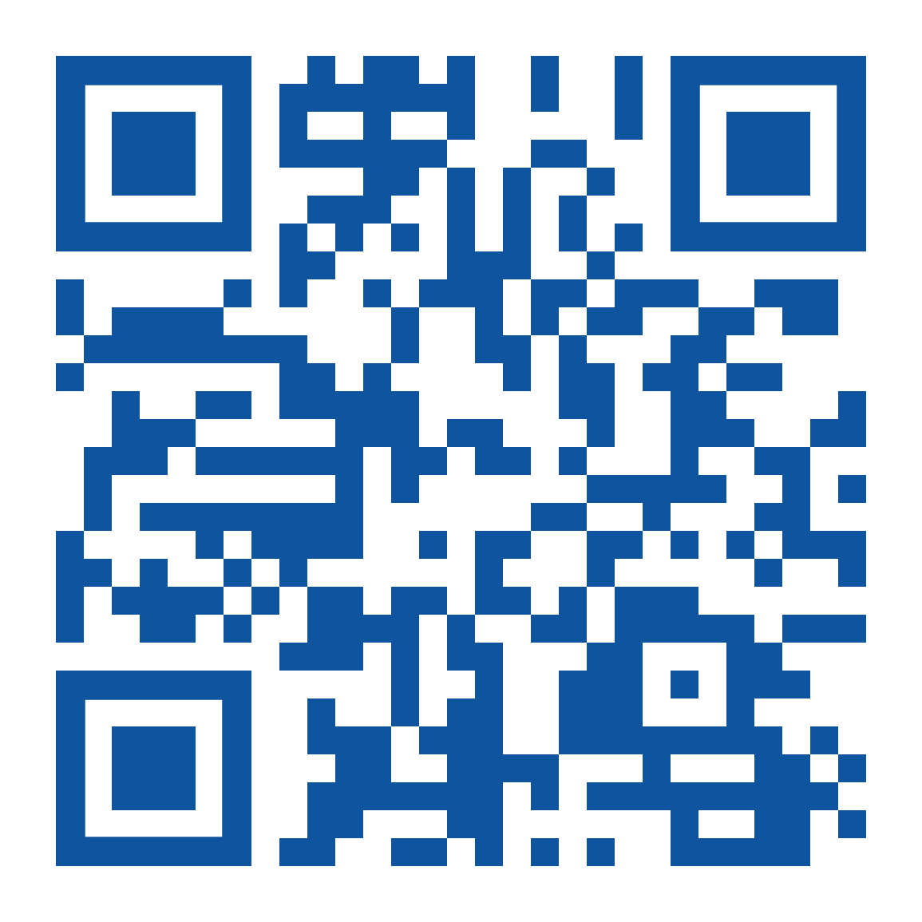

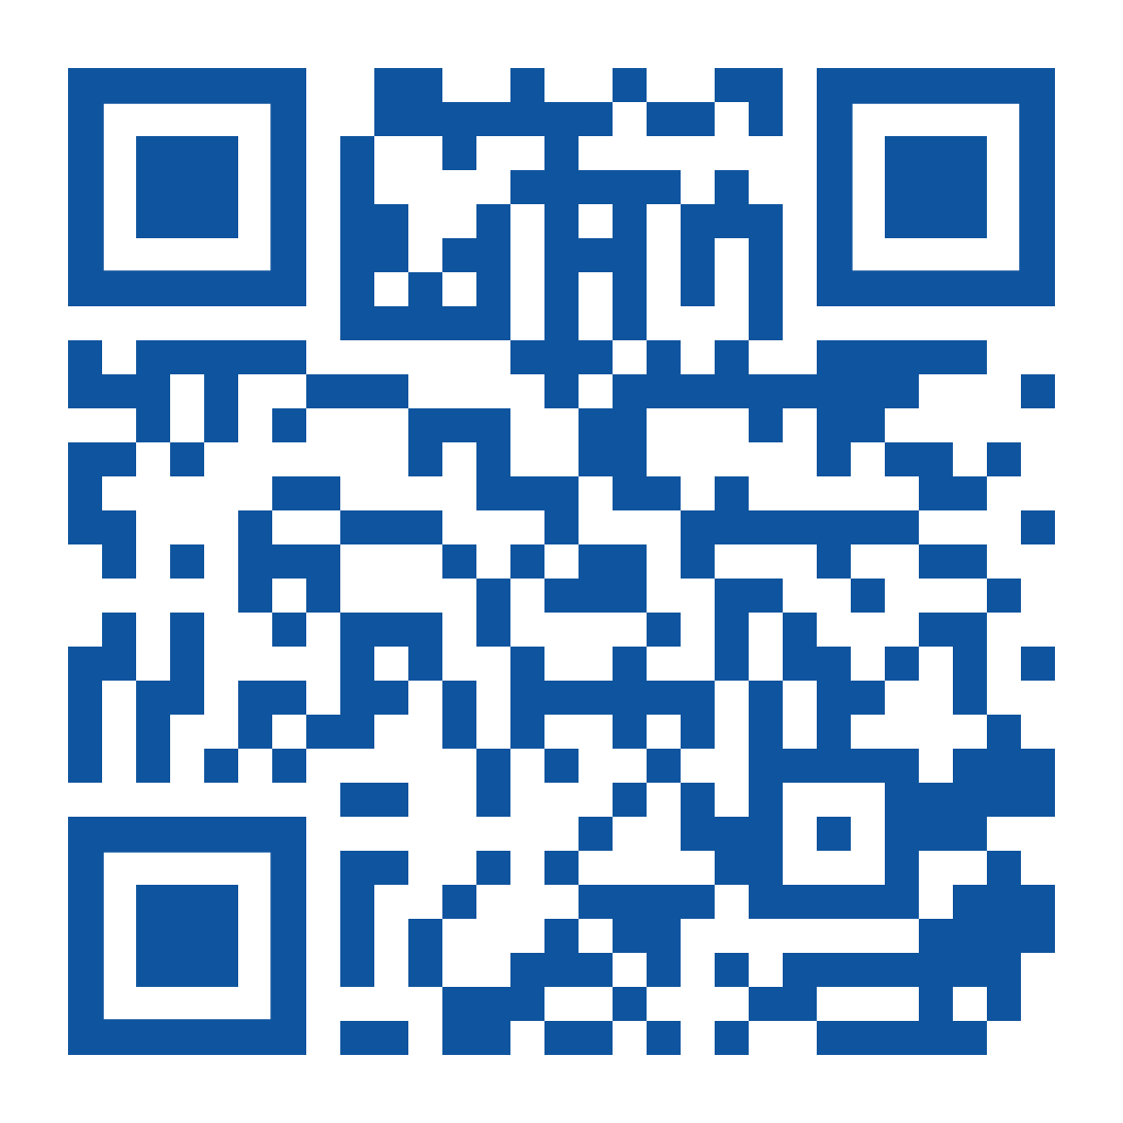
Присоединяйся к МИРу!
VK Институт Экономики и Права
VK Факультет лингвистики
VK Земля Экономистов
VK
Колледж МИР

Slide 10
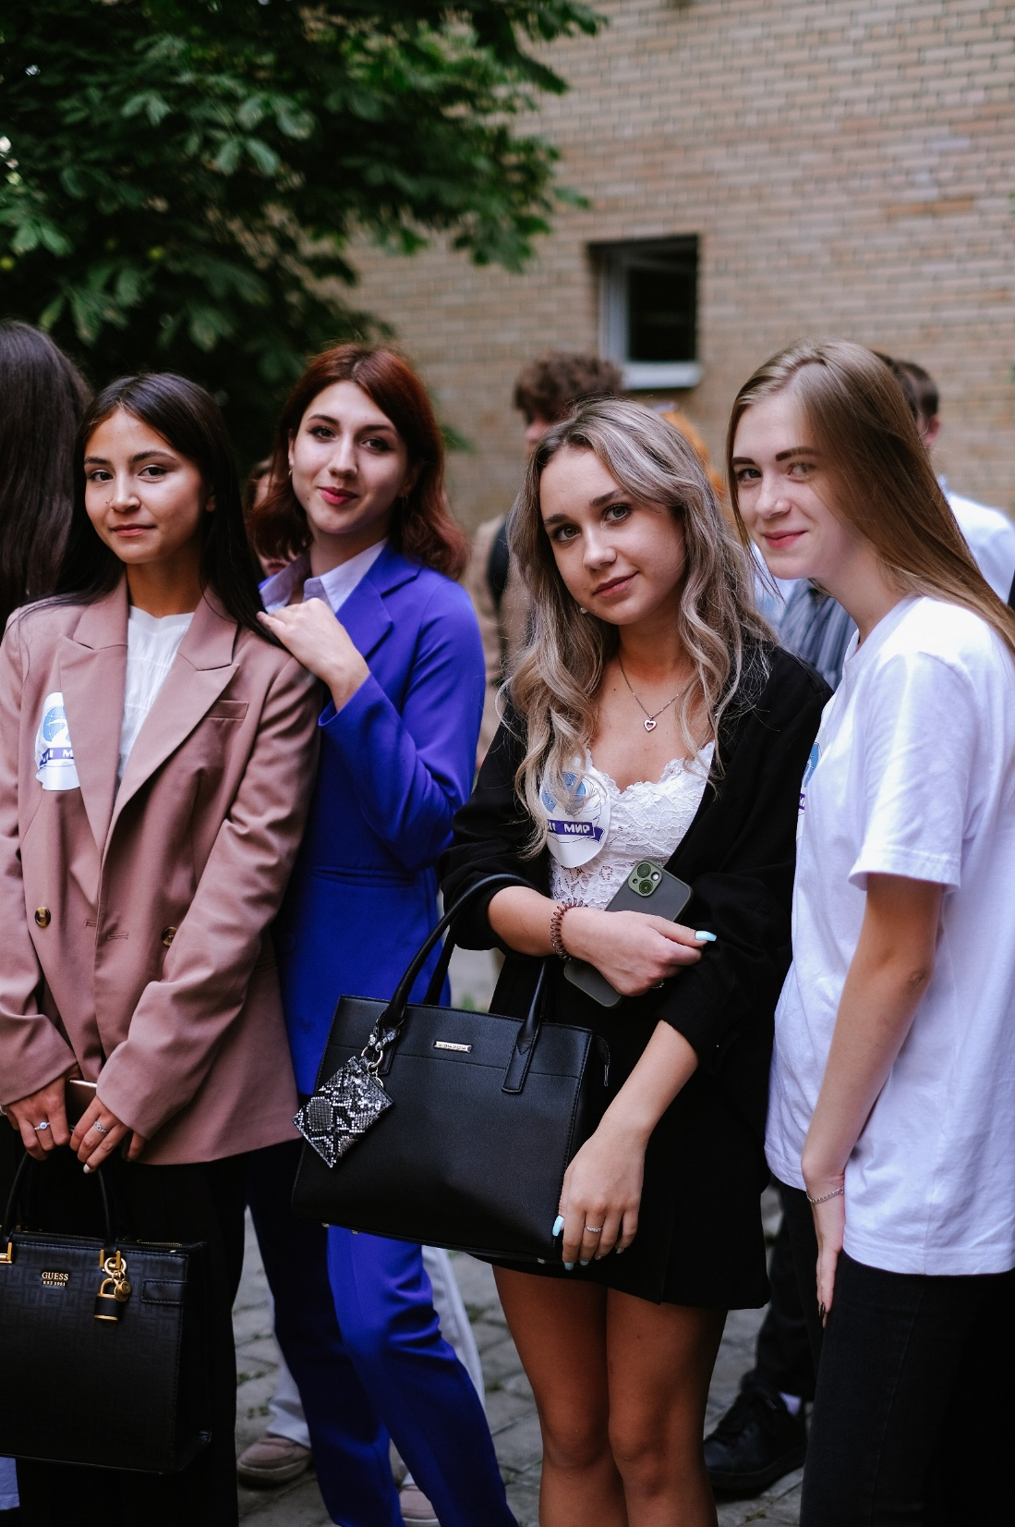

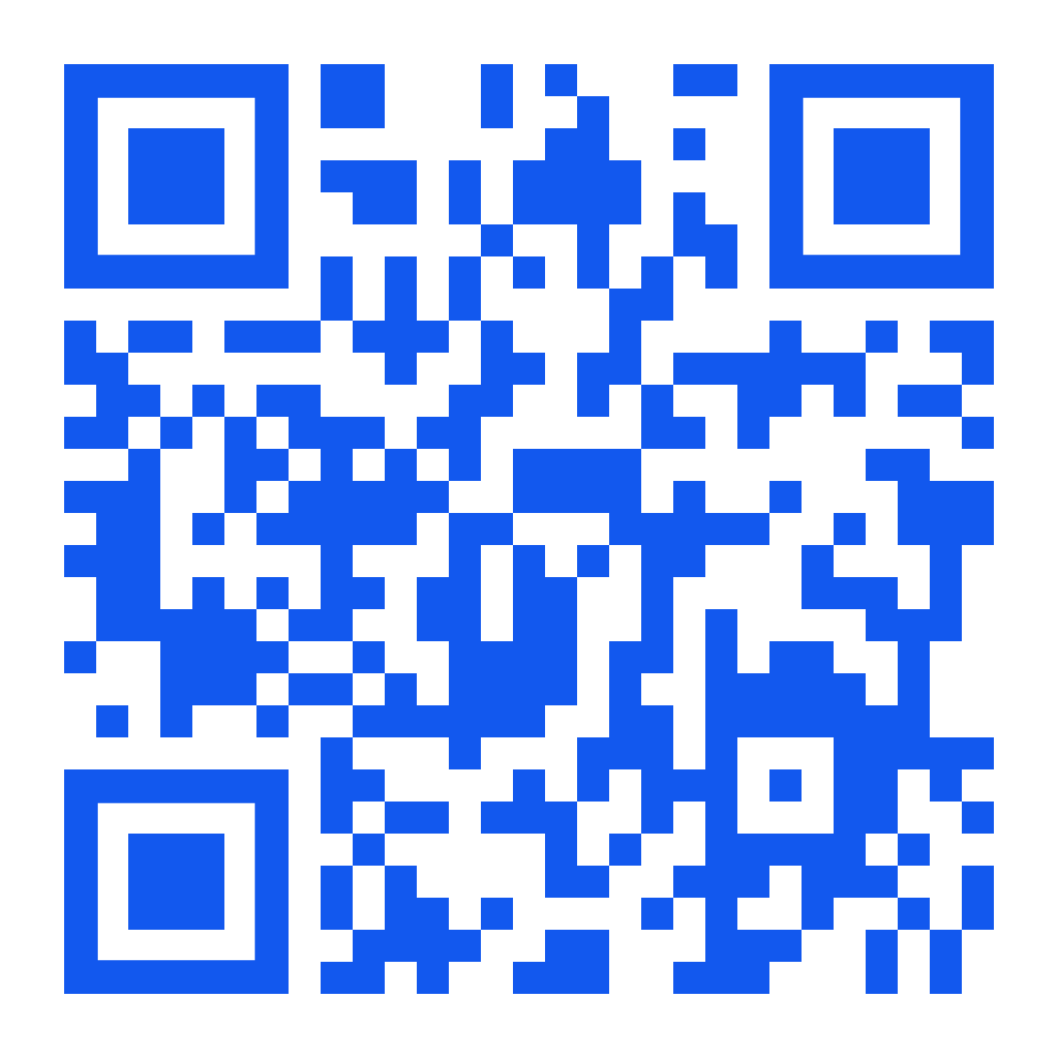
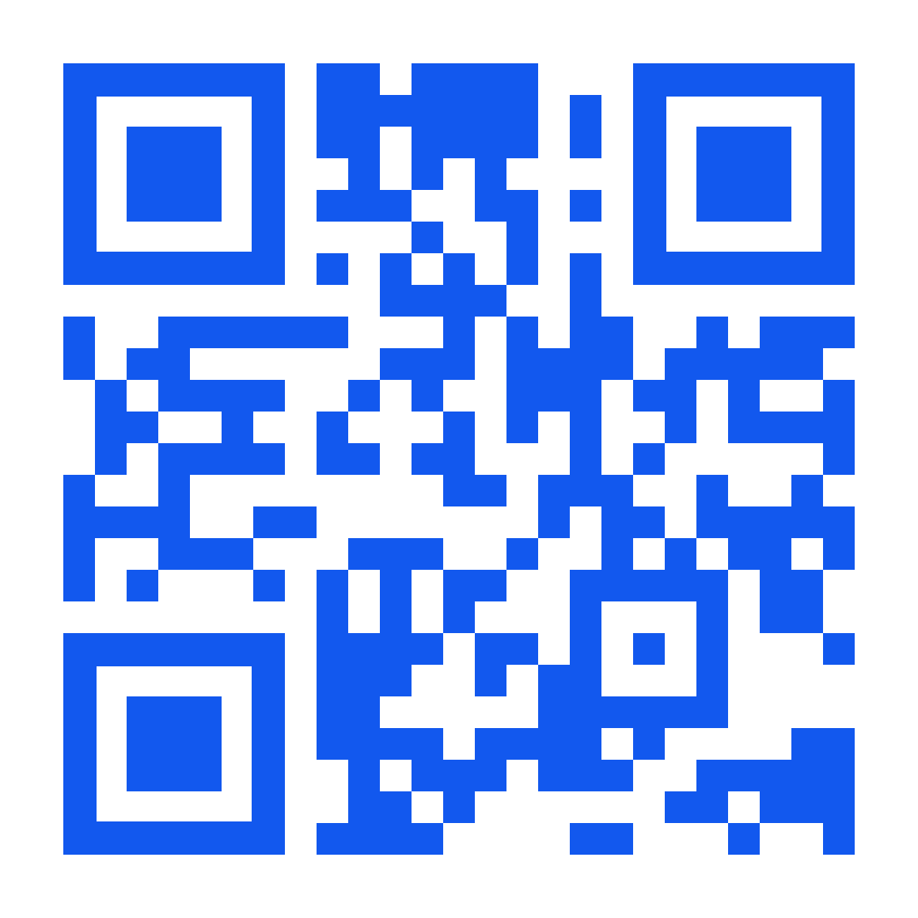
МИР ждет вас!
Приемная комиссия
Телефон: 8(846)266-40-00
Адрес
г. Самара, ул. Г. Аксакова, 21
Молодежь. Интеллект. Развитие
vk.com/imisamara
www.imi-samara.ru

